Slide 1

Provedores de Serviços de Internet
AVALIAÇÃO DO MERCADO BRASILEIRO

Slide 2
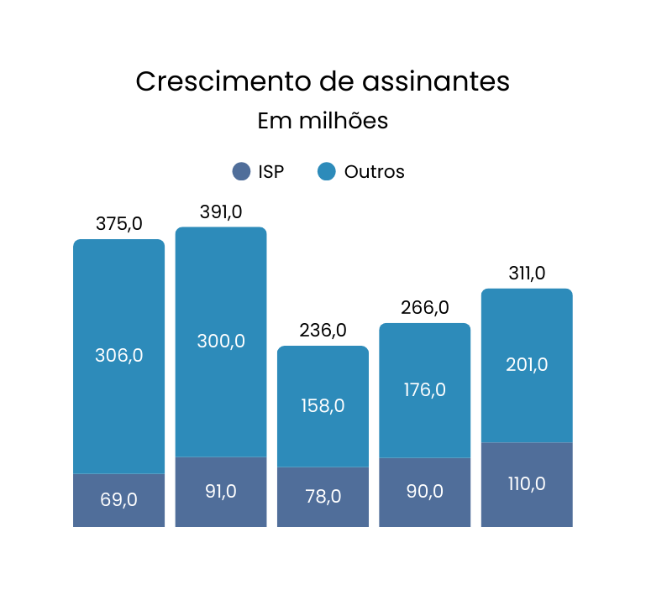
Recuperação no nº de assinaturas
203 Mi de habitantes
91 Mi domicílios.
4,21% dos domicílios não possui assinaturas.
14,8 mil empresas provedoras de internet
27,72% são ISPs.
72,28 são outros.
311 Mi assinaturas
35,37% das assinaturas de ISP.
CARG de assinantes Brasil: -4,58%.
CARG de assinantes por região: Nordeste: 1.44%, Norte: 0.66%, sul: -3.64%, Centro-Oeste: -5.51%, Sudeste: -5.54%.
2019 2020 2021 2022 2023
Fontes: Anatel · IBGE

Slide 3
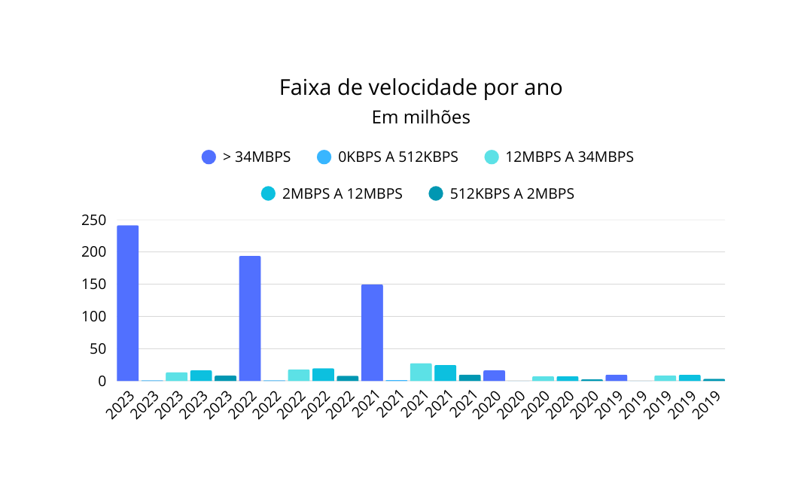
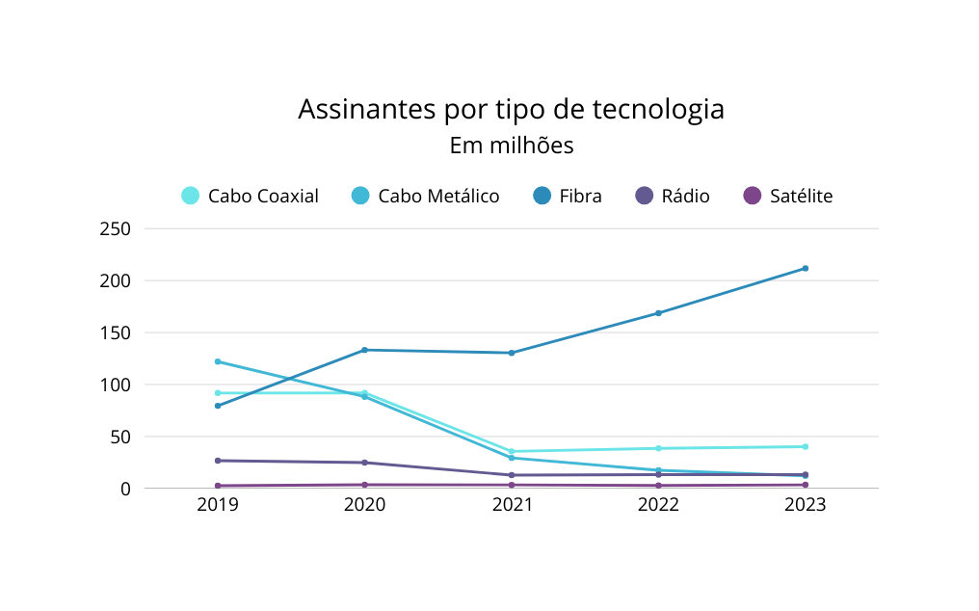
Velocidade aprimorada por fibra otíca
Velocidade
Em 2023, 85,77% das assinaturas possuem velocidade acima de 34mbps, um aumento de 54,91 pontos percentuais frente a 2019(30,86%)
Tipo de tecnologia
Fibra ótica teve um crescimento de 24,38% de participação em 2019 para 75,36% de participação em 2023. Com foco em FTTH
Fontes: Anatel · IBGE

Slide 4
ISPs alvo
Critérios para escolher um ISP alvo
Mais de 50 mil assinantes em 2023.
Cobertura em mais 50 municípios em 2023.
Crescimento absoluto entre 2019 e 2023 maior que 17%.
CAGR de 2019 a 2023 maior ou igual a 10% a.a.
Share de meio de acesso igual a Fibra maior ou igual a 50%.

Slide 5
Shortlist
Empresa | a2019 | a2023 | Crescimento Absoluto | CARG_aa | Share de fibra | Nº municipios
ALLREDE TELECOM LTDA | 33,4 mil | 546,9 mil | 513,4 mil | 1.01% | 99.41% | 122
TELECAB TELECOMUNICACOES LTDA | 1,2 mil | 325,6 mil | 313,2 mil | 1.27% | 96.73% | 55
FAXT TELECOMUNICAÇÕES LTDA | 6,9 mil | 202,8 mil | 195,8 mil | 1.33% | 97.21% | 53
NORTE.NET TELECOMUNICACOES LTDA | 3,4 mil | 100,2 mil | 96,8 mil | 1.33% | 90.65% | 97
EQUATORIAL TELECOMUNICAÇÕES S.A. | 852 | 58,3 mil | 57,4 mil | 1.88% | 99.99% | 144
Fontes: Anatel · IBGE

Slide 6

OBRIGADO!

